Slide 1
DOM ZDRAVLJA KRAPINSKO ZAGORSKE ŽUPANIJE PALIJATIVNA SKRB
Valent Balija, bacc.med.techn.
Koordinator palijativne skrbi
Zabok 14.10.2019.

Slide 2
Što je palijativna skrb ?
Palijativna skrb je briga za teško i neizlječivo bolesne te umiruće osobe i njihove obitelji.
U središtu je palijativne skrbi ublažavanje boli i ostalih simptoma koji uzrokuju patnju, bilo tjelesnu, psihosocijalnu ili duhovnu.
Palijativna skrb obuhvaća i psihosocijalnu te duhovnu pomoć obitelji u procesu žalovanja.

Slide 3
Koji je cilj palijativne skrbi?
Glavni je cilj palijativne skrbi poboljšanje kvalitete života bolesnika suočenog s neizlječivom bolešću te njegove obitelji .
Ona u prvi plan stavlja bolesnika i obitelj, pružajući im sustav potpore koji nastoji bolesniku osigurati dostojanstven život do kraja.
Palijativna skrb niti skraćuje niti produžuje život, ali poboljšanjem bolesnikove kvalitete života može utjecati i na sam tok bolesti.

Slide 4
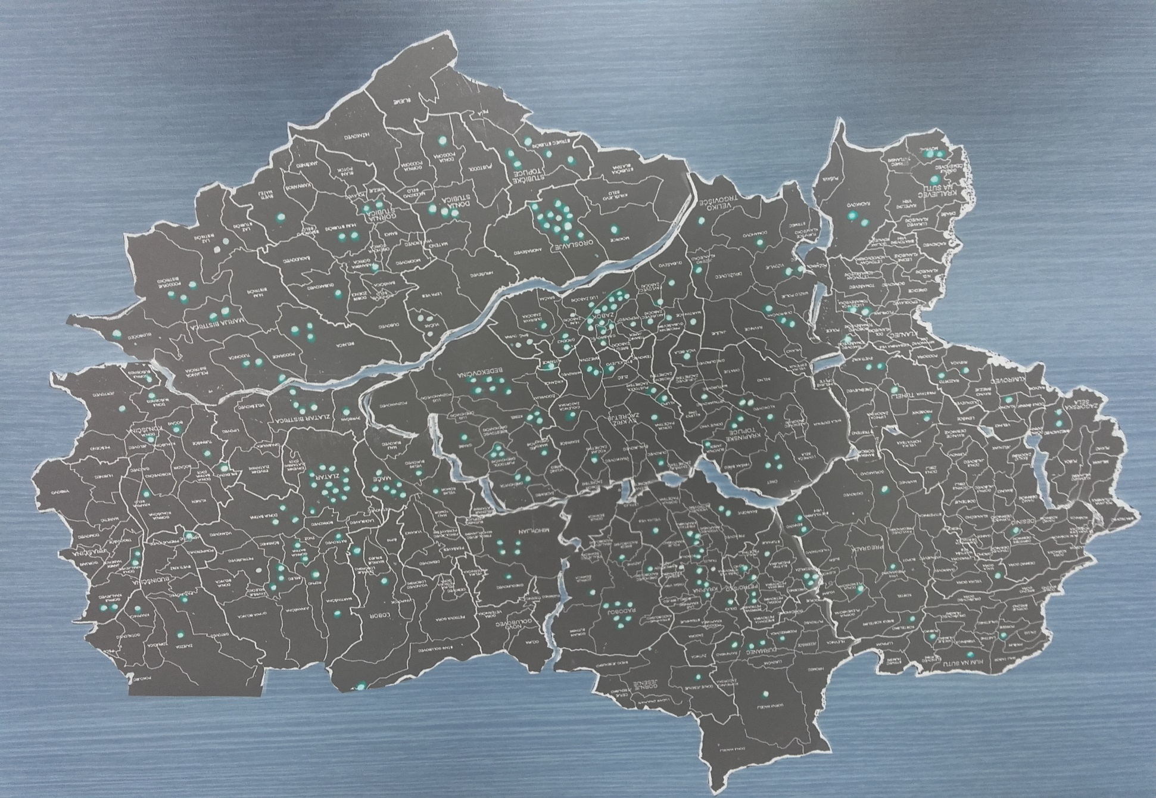
KRAPINSKO-ZAGORSKA ŽUPANIJA
Površina : 1.229 km²
Stanovništvo : 132.892
7 gradova i 25 općina

Slide 5
PALIJATIVNA SKRB U KZŽ
01.04.2015.- ugovoren mobilni palijativni tim (pilot projekt)
01.05.2015.- registar pacijenata po principima palijativne zdr. njege
ZZHM
imenovanje privremenog koordinatora
kompletirana je sestrinska dokumentacija te je utvrđen popis usluga
21.08.2015.-mobilni palijativni tim (auto, oprema, privremeni prostor)
održani sastanci sa sestrinskim kolegijima SBKT, SBST,OBZ
ravnatelji CK,LOM,ZNJUK, ZZHMP, OBZ

Slide 6
POSUDIONICA POMAGALA
Posudionicu smo opremili uz pomoć HZZO-a, donacije KZŽ, SBKT, doncija grada OROSLAVJA I ZABOKA I ...
veća količina pelena, podmetača, pomagala za urostomu, kolostomu te traheostomu
RED BR. | NAZIV POMAGALA | BROJ KOMADA
1. | INVALIDSKA KOLICA STAN.IZRADE
2. | BOLESNIČKI KREVET
3. | HODALICA S 4 KRAKA
4. | HODALICA S 4 KOTAČA
5. | ŠTAKE PODLAKTIČNE
6. | ŠTAKE PODPAZUŠNE
7. | ASPIRATOR
8. | ENTERALNA PUMPA
9 | MADRAC ZA BOL.KREVET
10 | ANTIDEKUBITALNI MADRAC
11 | ANTIDEKUBITALNI PODLOŽAK
12 | TOALETNI STOLC
13 | BOLESNIČKI STOLIĆ
14 | APARAT ZA KISIK-konc. O2
15 | ANTIDEKUBITALNI KOLUT
16 | SANITARNA KOLICA

Slide 8
STANJE U REGISTRU NA 31.12.2017.
591 pacijent je bio korisnik neke od usluga mobilnog palijativnog tima- 31.12.2017
916 pacijenata je bio korisnik neke od usluga mobilnog palijativnog tima- 31.12.2018.
223 puta su posuđena pomagala + 122 puta u 2018.
77 puta je održana Grupa za samopomoć oboljelima i obiteljima + 27 puta u 2018.

Slide 10
BROJ PACIJENATA S POTREBOM ZA PALIJATIVNOM SKRBI
2015. GODINA: 152 PACIJENTA
2016. GODINA: 202 PACIJENTA

Slide 11
BROJ PACIJENATA S POTREBOM ZA PALIJATIVNOM SKRBI

Slide 12
UDIO ONKOLOŠKIH PACIJENATA S POTREBOM ZA PALIJATIVNOM SKRBI
2015. GODINA
2016. GODINA

Slide 13
UDIO ONKOLOŠKIH PACIJENATA S POTREBOM ZA PALIJATIVNOM SKRBI U 2017. I 2018.

Slide 14
BROJ UMRLIH PACIJENTA

Slide 16
RAZINE PALIJATIVNE SKRBI
1.-Palijativni pistup-
svi bi trebali biti informirani o palijativnoj skrbi
2.-Opća palijativna skrb:
- zdr.profesionalci, soc.radnici, duhovnici te volonteri i udruge kojima pal.skrb nije primarni posao, nego u svom radu se susreću sa palijatvnim bolesnicima, trebali bi imati osnovna znanja iz pal.skrbi i znati prepoznati i ukloniti osnovne nekoplicirane simptome.

Slide 17
3.Specijalistička palijativna skrb:
-zdrastveni radnici i profesionalci koji se isključivo bave palijativnom skrbi
Riješavaju kompleksne situacije i simptome (bez obzira o kojoj je službi riječ)

Slide 18
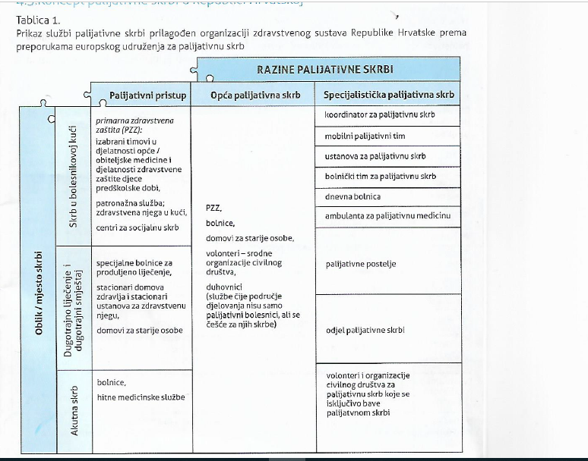

Slide 19
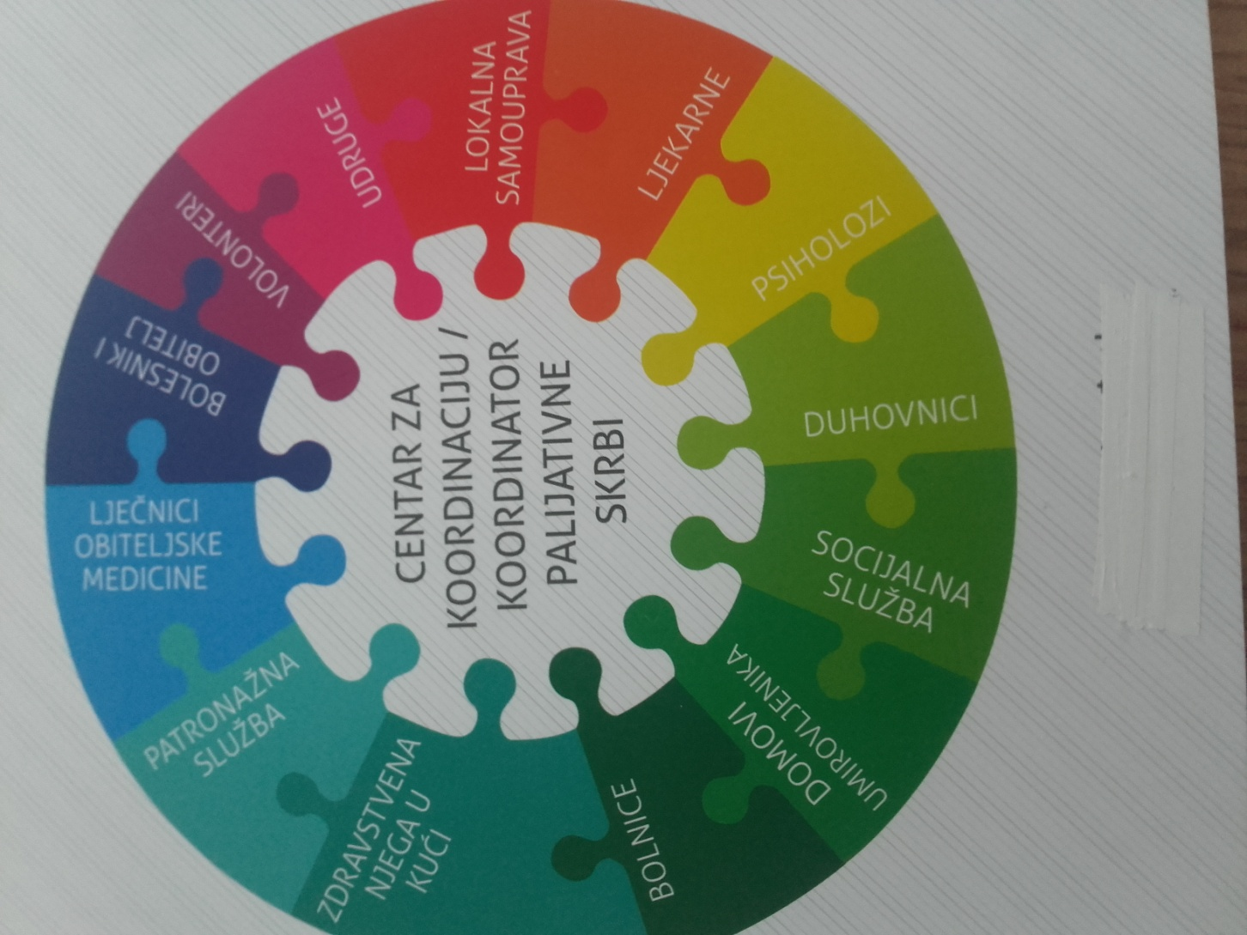

Slide 21
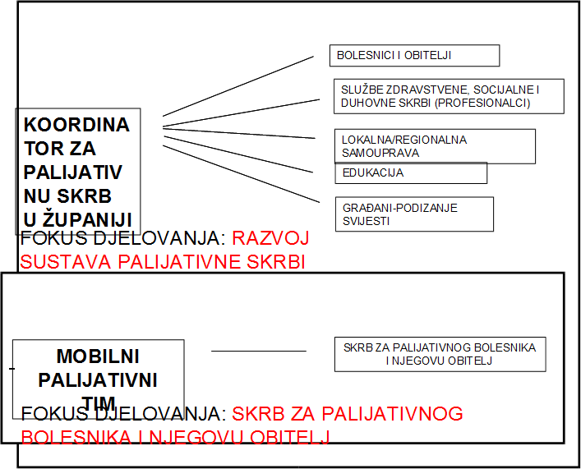

Slide 22
KOORDINATOR
osnažuje i koordinira postojeći sustav zdravstvene zaštite (liječnik obiteljske medicine, zdravstvena njega u kući, ljekarnici, fizioterapeuti…)
Sudjeluje u kontroliranom otpustu palijativnog pac iz bolnice ( OBZ , ...)
koordinira postojeći sustav socijalne skrbi za pružanje palijativne skrbi
koordinira sve dionike u pružanju palijativne skrbi
Vodi –BAZU PODATAKA- korisnika palijativne skrbi
organizira i koordinira rad volonterskih timova
koordinira ili organizira posudionice pomagala
organizira osnovnu izobrazbu iz područja palijativne skrbi
promiče palijativnu skrb

Slide 23
MOBILNI PALIJATIVNI TIM
uz svakog koordinatora za palijativnu skrb može se organizirati po jedan mobilni palijativni tim
Sastav tima: najmanje jedan doktor specijalist s posebnom edukacijom iz palijativne skrbi i jedna prvostupnica sestrinstva s posebnom edukacijom iz palijativne skrbi
OD 01.04.2018.-UGOVOREN MPT SA HZZO
Nadstandard: duhovnik i psiholog

